Slide 1
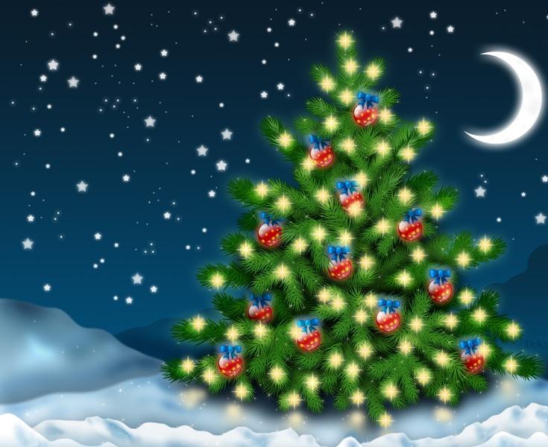
Скоро, скоро
Новый год!

Slide 2
Правила техники безопасности и охраны труда:

Slide 3
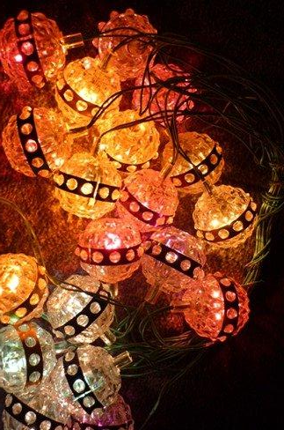
Исключить при украшении помещений детского сада электрические гирлянды!

Slide 4
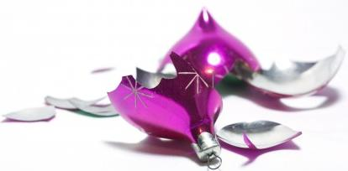
Для украшения используются только пластиковые игрушки, которые не бьются.

Slide 5
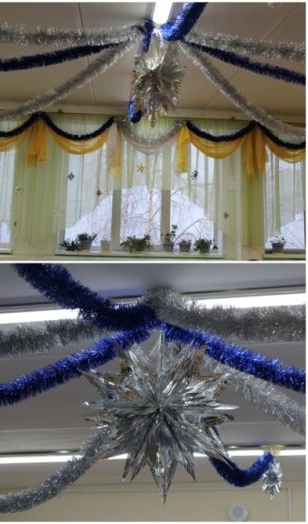
Нельзя использовать за основу осветительные приборы и провода пожарной сигнализации

Slide 6
Елка в группе должна располагаться вдали от обогревательных приборов и не иметь прямого доступа для детей.

Slide 7
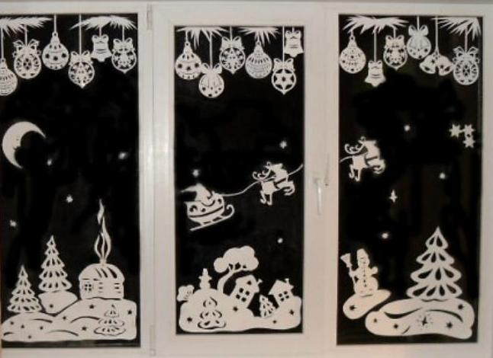
Окна заполняются рисунками не более чем на 30 %.

Slide 8
Смотр – конкурс групп пройдет с 19 по 23 декабря 2013 года

Slide 9
Критерии оценки:
1. Внешний вид, эстетика оформления группы
2. Проявление творчества воспитателей, оригинальность
3. ОТ и ТБ
4. Наличие: ■ Новогоднего поздравления, приглашения родителей на новогодний утренник ■ Елки ■ Символа года ■ Выставки детских работ ■ Совместных работ воспитателя с детьми ■ Взаимодействие с родителями ■ Почта Деда Мороза (рисунки и письма детей, выполненные с родителями) ■ Оформление лестничного марша, рекреации

Slide 10
■ Новогоднее поздравление, приглашения родителей на новогодний утренник

Slide 11
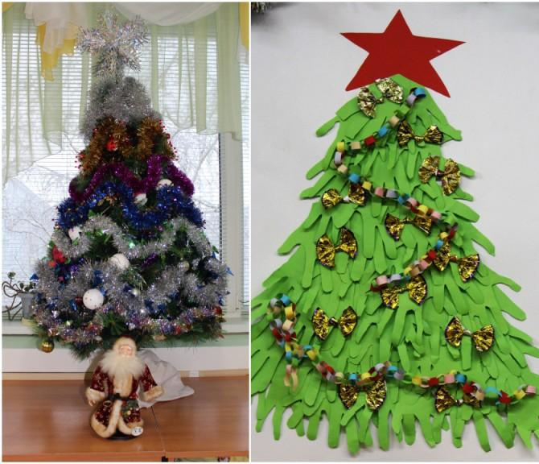
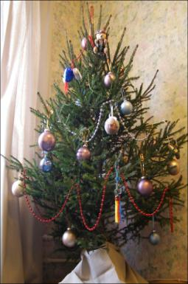
■ Наличие
ёлки

Slide 12
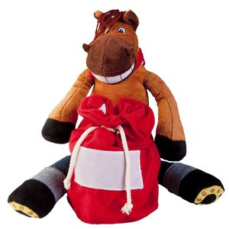
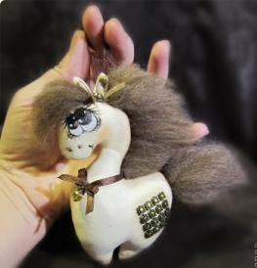
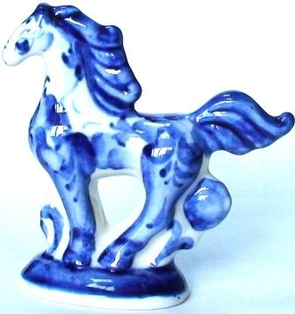
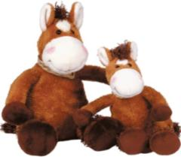
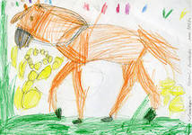
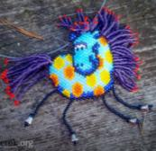
■ Символ года

Slide 13
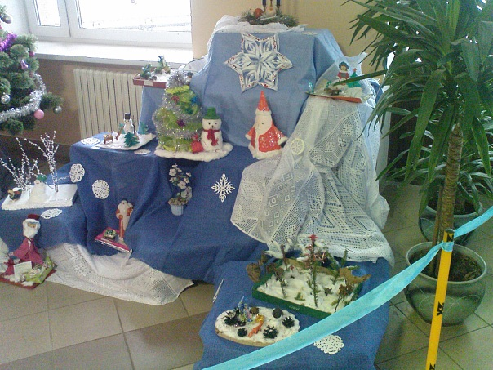
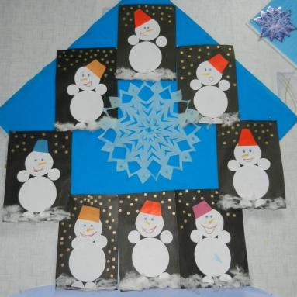
■ Выставка детских работ

Slide 14
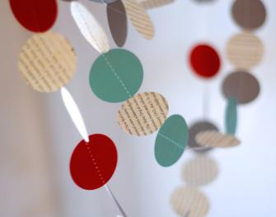
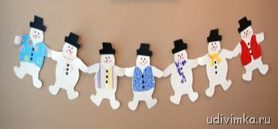
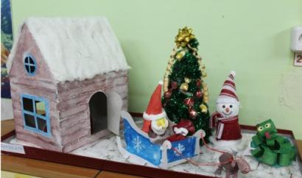
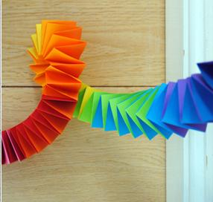
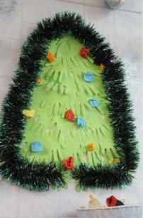
■ Наличие совместных работ воспитателя с детьми

Slide 15
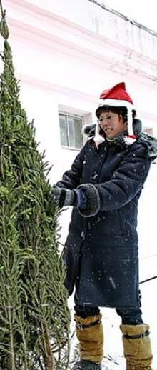
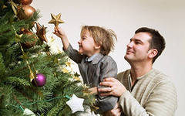
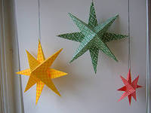
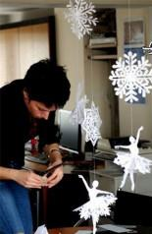
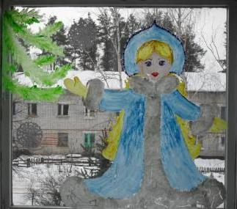
■ Взаимодействие с родителями

Slide 16
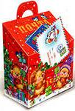
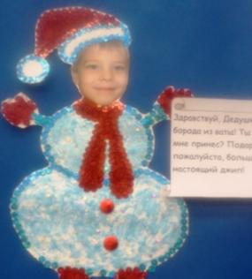
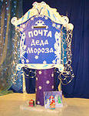
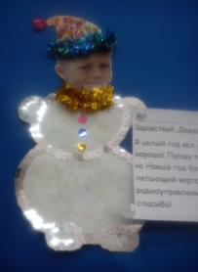
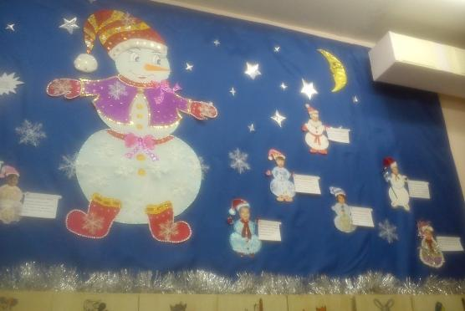
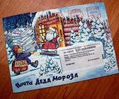
■ Почта Деда Мороза

Slide 17
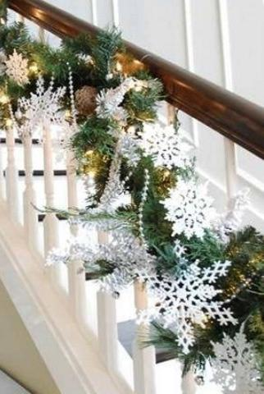
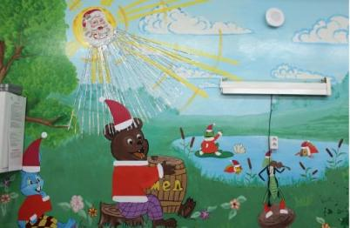
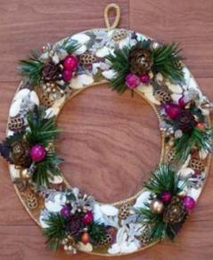
■ Оформление лестничного марша, рекреации

Slide 18
Смотр-конкурс прогулочных участков пройдет с 15 по 20 января 2014 года

Slide 19
Критерии оценки:
Внешний вид участка
Оформление веранды
Соблюдение техники безопасности и охраны труда
Наличие построек
Оригинальность идей в оформлении
Использование зимних построек во время прогулок
Совместное участие детей, педагогов и родителей.

Slide 20
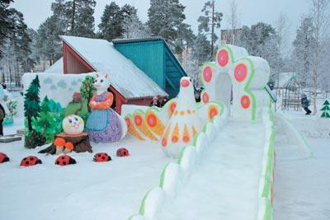
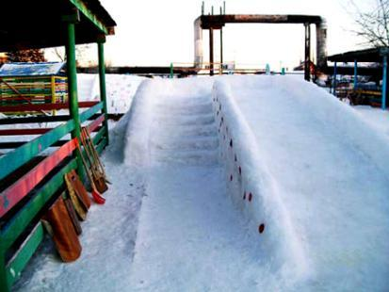
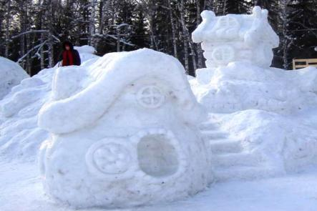
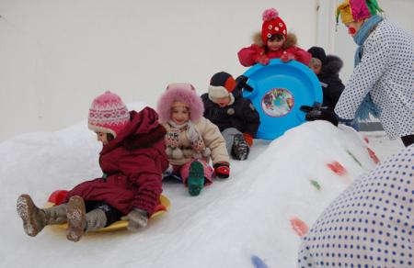
Снежные горки

Slide 21
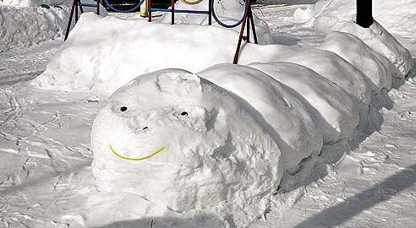
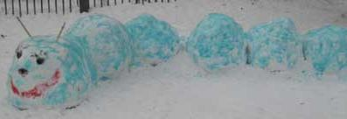
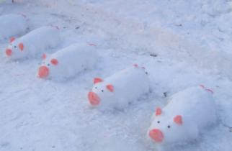
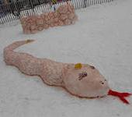
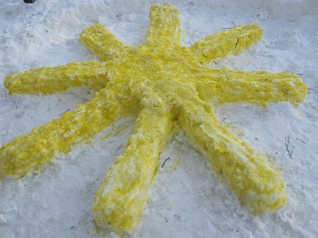
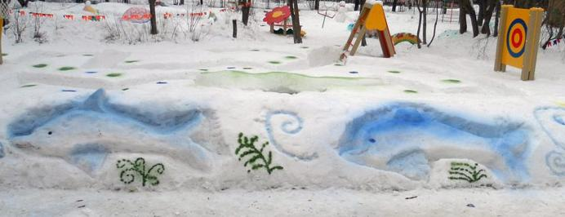
Снежный вал

Slide 22
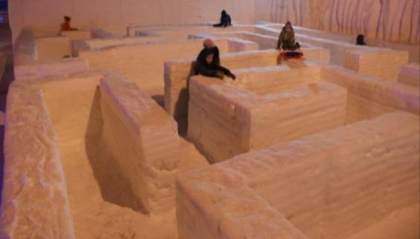
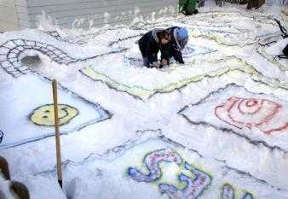
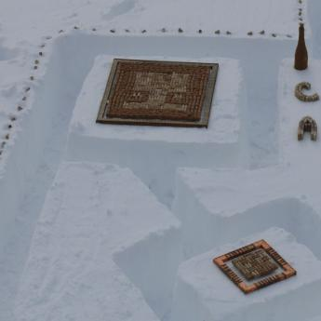
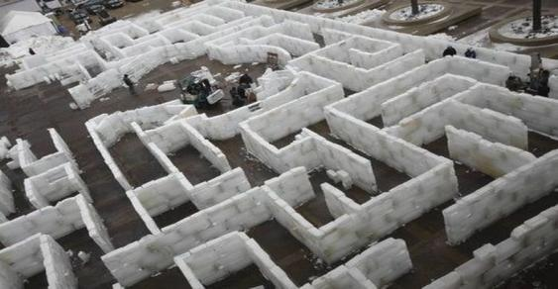
Снежный лабиринт

Slide 23
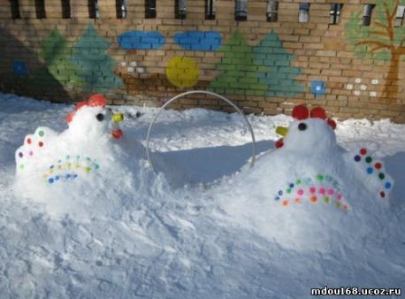
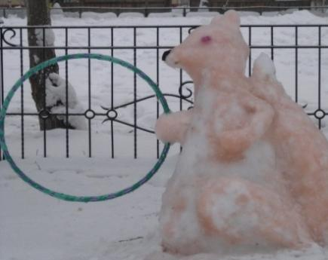
Мишени для метания

Slide 24
Постройки для сюжетных игр

Slide 25
Использование во время прогулок

Slide 26
Оформление деревьев

Slide 27
Участие детей

Slide 28
Участие родителей

Slide 29
Оформление краской

Slide 30
Оформление цветной пленкой

Slide 31
Фотоотчет с группы

Slide 32
Счастливого нового года!

